Slide 1

ZOMI
K8S容器编排与作业管理

Slide 2
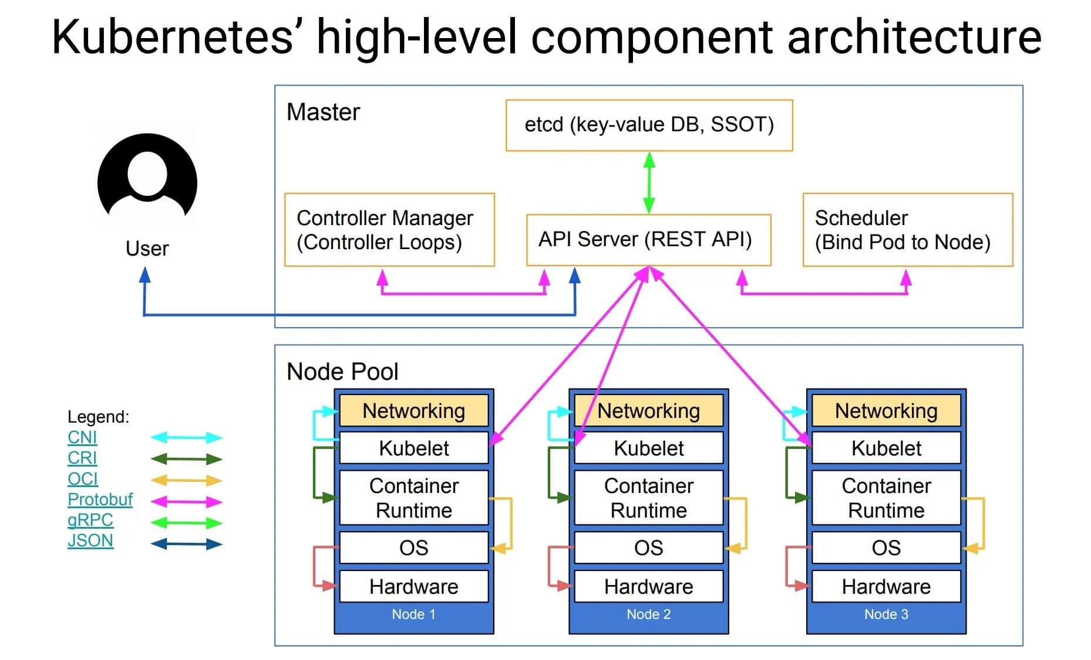
Content

Slide 3
Content
1. 容器编排
关键组件
编排原理
2. 作业管理
一次性任务
定时任务

Slide 4
01
容器编排
Container Orchestration

Slide 5
关键组件
组件名称 | 类别 | 数据类型
API Server | 控制平面 | 提供 Kubernetes 的 API 作为集群的前端。处理 RESTful API 请求并与 etcd 互动。
etcd | 控制平面 | 分布式键值存储，用于保存所有集群数据，包括配置、状态信息及元数据。
Scheduler | 控制平面 | 分配资源并决定哪些节点运行 Pod，基于资源使用情况和其他约束进行调度。
Controller Manager | 控制平面 | 运行各种控制器进程来维持集群的期望状态，如副本数量、服务健康等。
Cloud Controller Manager | 控制平面 | 管理与云服务提供商的接口交互，处理云特定的控制器，如负载均衡控制器。
Kubelet | 工作节点 | 管理容器的生命周期，与容器运行时互动，确保实际容器状态与 Pod 规范一致。
Kube-Proxy | 工作节点 | 网络代理服务，为 Kubernetes 的服务实现负载均衡，维护通信和网络路由。
Container Runtime | 工作节点 | 容器管理任务，如启动、停止和管理容器。常用的有 Docker、containerd、CRI-O 等。

Slide 6
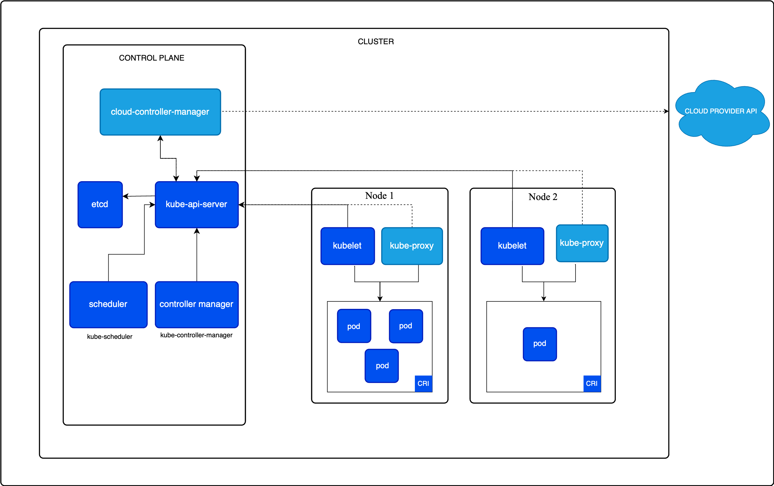
关键组件

Slide 7
编排原理
控制器模型：编排的核心原理
声明式状态管理：用户通过YAML/JSON文件声明应用的期望状态（如副本数、资源需求、网络配置）
控制器模式：通过自动化闭环控制实现系统的自管理和自修复。
智能调度机制
调度流程：过滤（排除不满足条件的节点）、评分（为合格节点打分）、绑定（选择最高分节点部署）
调度策略：基于CPU/内存需求、按照Pod亲和性调度、专用节点管理
自愈能力
故障检测：通过Liveness/Readiness探针进行健康检查
恢复机制：Pod重建、节点重新调度、副本数维护

Slide 8
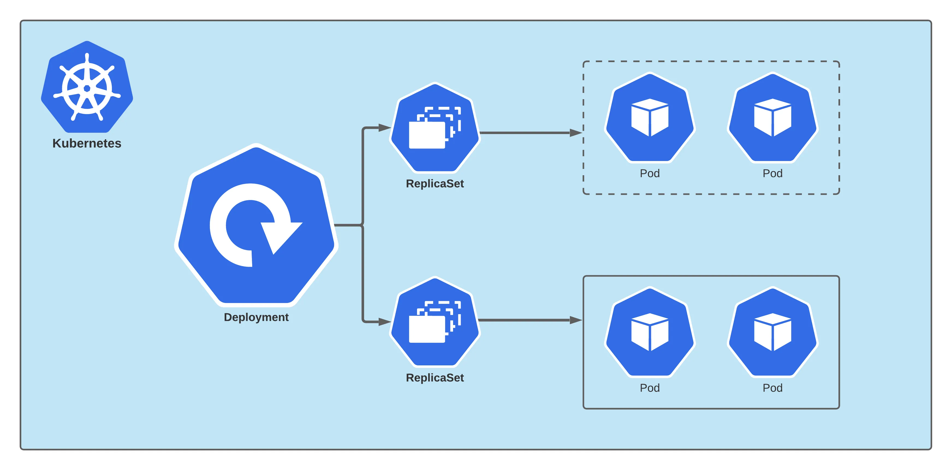
编排原理

Slide 9
02
作业管理
Job management

Slide 10
作业工作原理
工作原理：监控Pod状态，直到预期的Pod成功完成。
适用场景：
批处理任务：需要完成大量数据处理的批处理作业。
计算密集型任务：科学计算、金融建模、视频渲染。
备份和恢复任务：特定触发下运行备份任务，以确保数据安全，并在需要时执行恢复操作。

Slide 11
作业配置
spec.template: Pod 模板
spec.completions: 指定成功完成的 Pod 数量
spec.parallelism: 指定并行运行的 Pod 数量
spec.backoffLimit: 指定失败重试次数
restartPolicy: Never 或 OnFailure
spec.activeDeadlineSeconds: 指定 Job 的最大运行时间，超时后终止

Slide 12
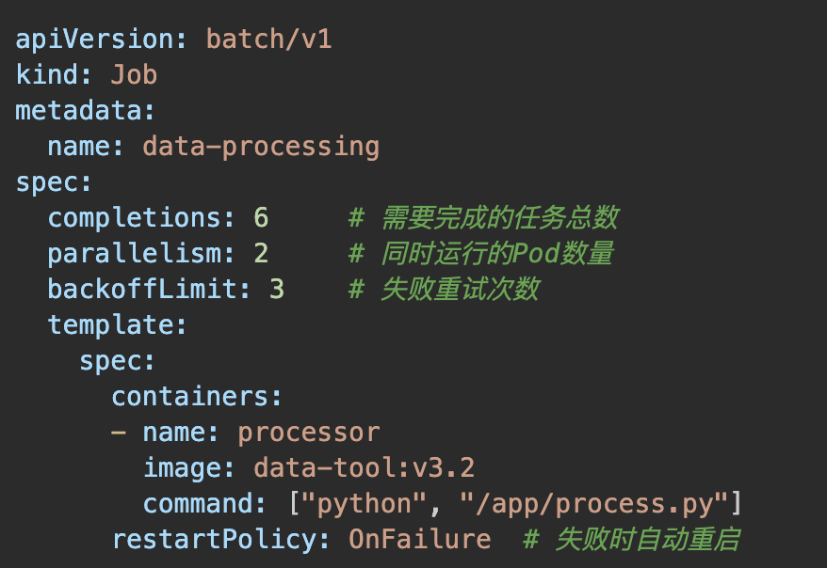
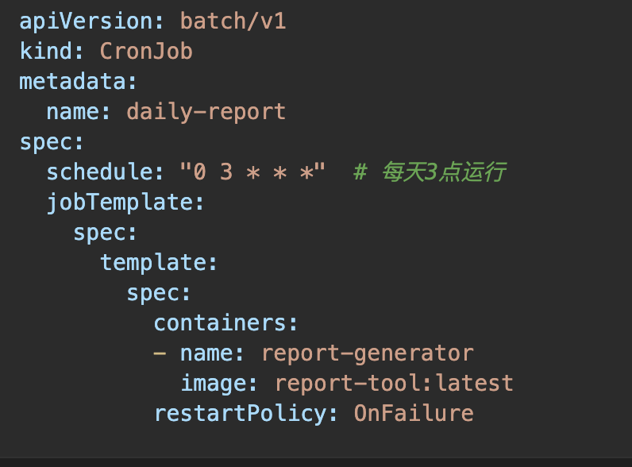
作业类型
单次作业示例
周期作业示例

Slide 13
总结与思考

Slide 14
Summary
Kubernetes通过强大的容器编排能力管理长期运行的服务，确保其高可用、可扩展和自我修复。
通过Job和CronJob管理一次性任务和定时作业，满足批处理和自动化任务的需求。
这两者共同构成了Kubernetes在应用部署和任务处理方面的完整解决方案。

Slide 16
引用与参考
https://jimmysong.io/book/kubernetes-handbook/architecture/
https://yankeexe.medium.com/how-rolling-and-rollback-deployments-work-in-kubernetes-8db4c4dce599

